Slide 1


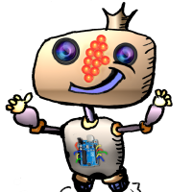
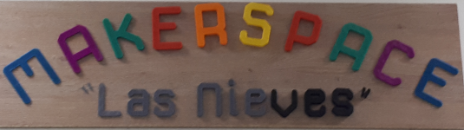

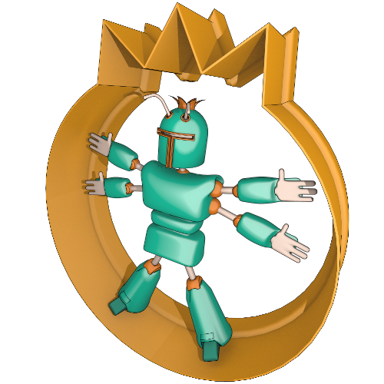


Diapositivas: 9
Taller de diseño e impresión 3D
Taller Club Robótica Granada

Slide 2
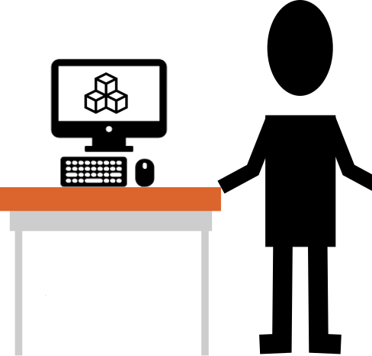
Diapositivas: 9
Taller de diseño e impresión 3D en Maker Space "las Nieves"
Taller Club Robótica Granada

Slide 3

Organiza: Club de Tecnología, programación y robótica de Granada
Web: http://clubroboticagranada.es/
Github: https://github.com/clubroboticagranada
Taller Club Robótica Granada

Slide 4
Colaboran:
IES Virgen de las Nieves
Asociación del Profesorado de Tecnología de Andalucía
Red Andaluza de Robótica y Tecnología Educativa
Taller Club Robótica Granada

Slide 5
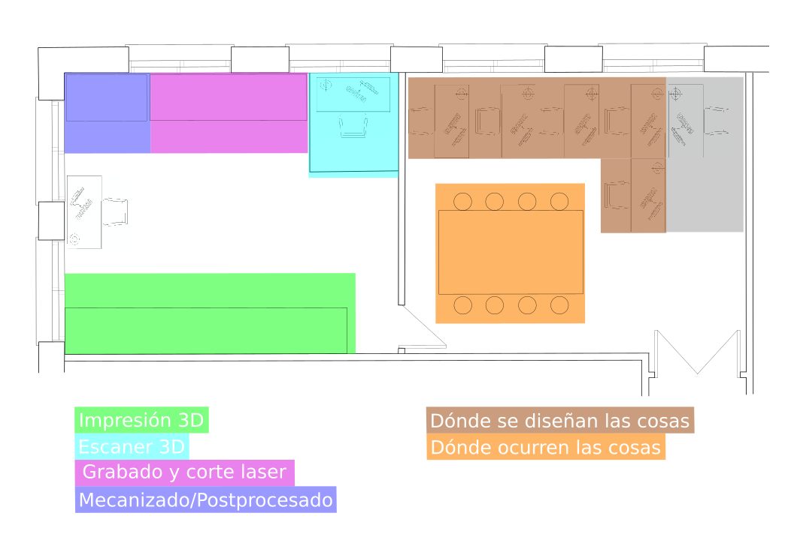
Lugar:
Maker Space Las Nieves
Del IES Virgen de las Nieves (Granada).
Taller Club Robótica Granada

Slide 6
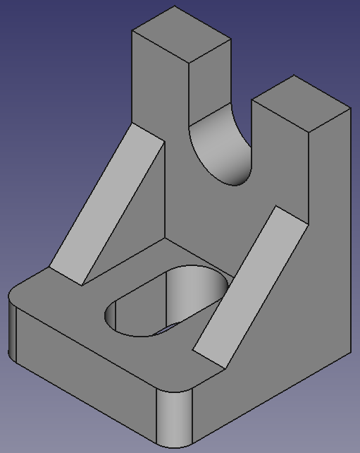
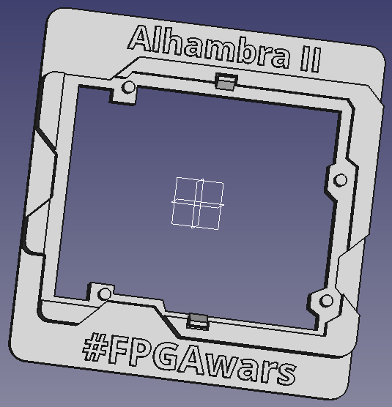
Contenidos: Sesión 1.
Diseños secuencial y por partes con FreeCAD 0.16
Taller Club Robótica Granada

Slide 7
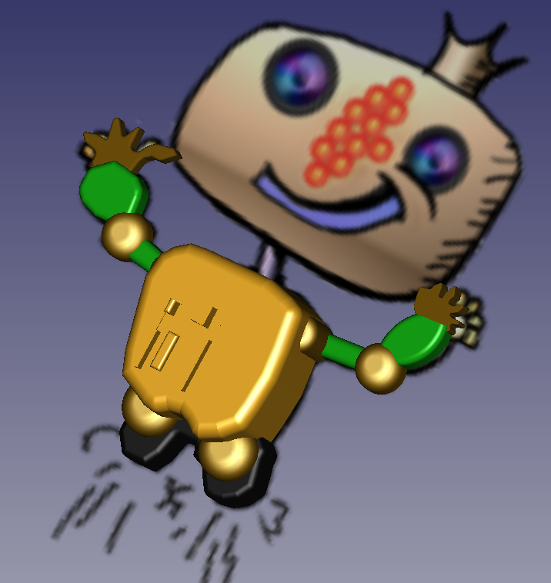
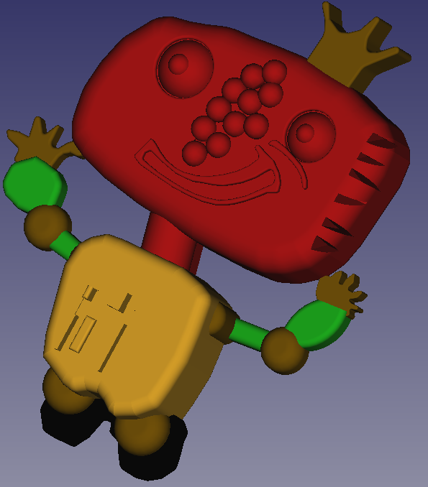
Contenidos: Sesión 2.
Ponemos a Robocilio en 3D a partir de una imagen.
Taller Club Robótica Granada

Slide 8
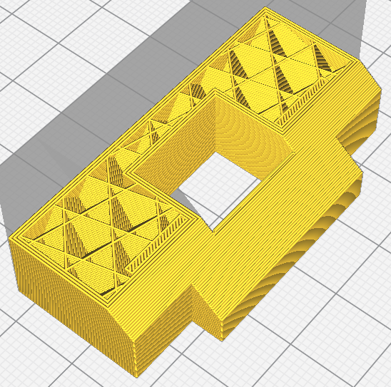
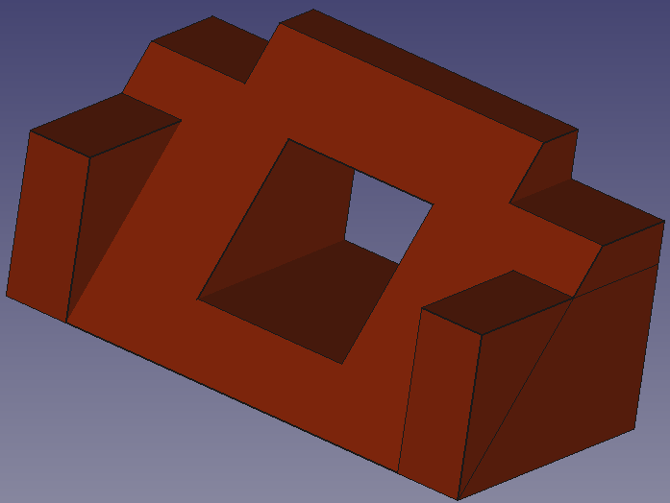
Contenidos: Sesión 3.
Introducción a Part Design con FreeCAD 0.17
Laminación con Cura
Taller Club Robótica Granada

Slide 9


Gracias !!!
@fgcoca
@granabot
@ies_nieves
@clubroboticagra
cocafederico
iesvirgendelasnieves
Taller Club Robótica Granada

